Slide 1
智能小说助手：小骨
智科1901 | 啊对对对队| 张瑞龙 陈沁霄 董宇辰 黄赞青 周思

Slide 2
主要功能
一、登录注册模块
二、首页
三、书城模块
四、AI助手
五、个人中心
六、其他

Slide 3
项目简介
在互联网日益发展的时代，网络小说越发的流行起来，伴随着人们对各类网络小说的需求越来越大，出现了各种各样的小说阅读软件和小说阅读网站，但是这类APP和网站大多都是同一个模子制作出来的，而且含有广告等垃圾信息影响用户阅读体验，且并无过于出众的功能和特色。很少有阅读APP或小说网站具有丰富的功能。因此拟定制作一款小说阅读网站，主要用于用户更为简便的阅读网络小说，你可以搜索到各种各样的书籍，无论是都市言情，还是修仙玄幻，亦或是诗歌散文，这里什么都有，只有你想不到的，没有你找不到的。在这里，您可以花费少量的金额来购买您感兴趣的书籍并将它们存在自己的私人书架中。方便用户阅读各种书籍。在小说网站添加AI助手模块，让用户可以与AI助手小骨进行聊天或对话问答，以及通过小骨对某本小说进行分析更加清晰的了解一本小说中的人物关系及人物登场热度等一系列功能。

Slide 4
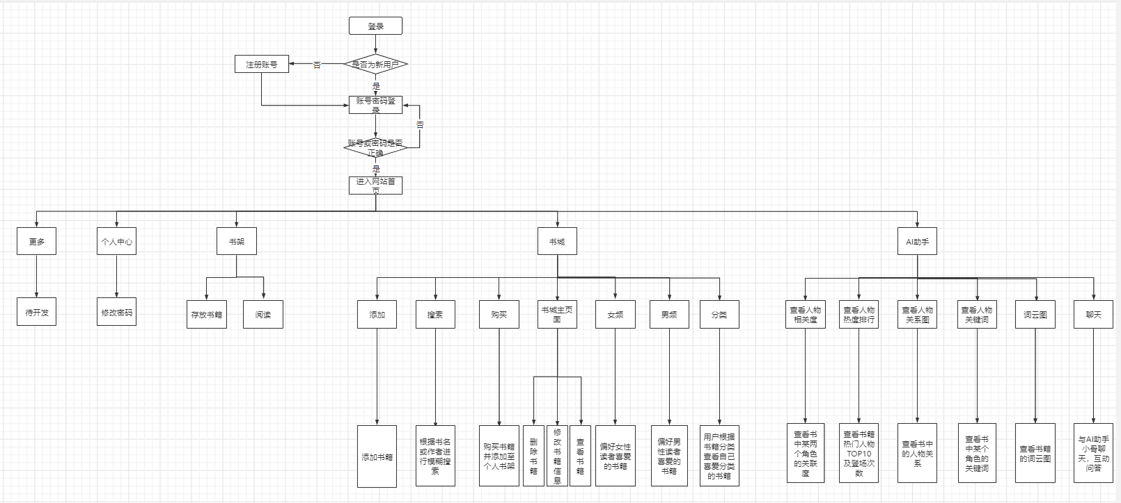
项目流程图

Slide 5
一、登录注册模块
用户首次进入网站须先注册账号后才能登录进入网站，在注册页面输入自己的账号，密码和邮箱后即可注册，注册成功后前往登录页面，若账号或密码输入错误，则会登录失败，登录成功后进入网站首页，默认为个人书架。

Slide 6
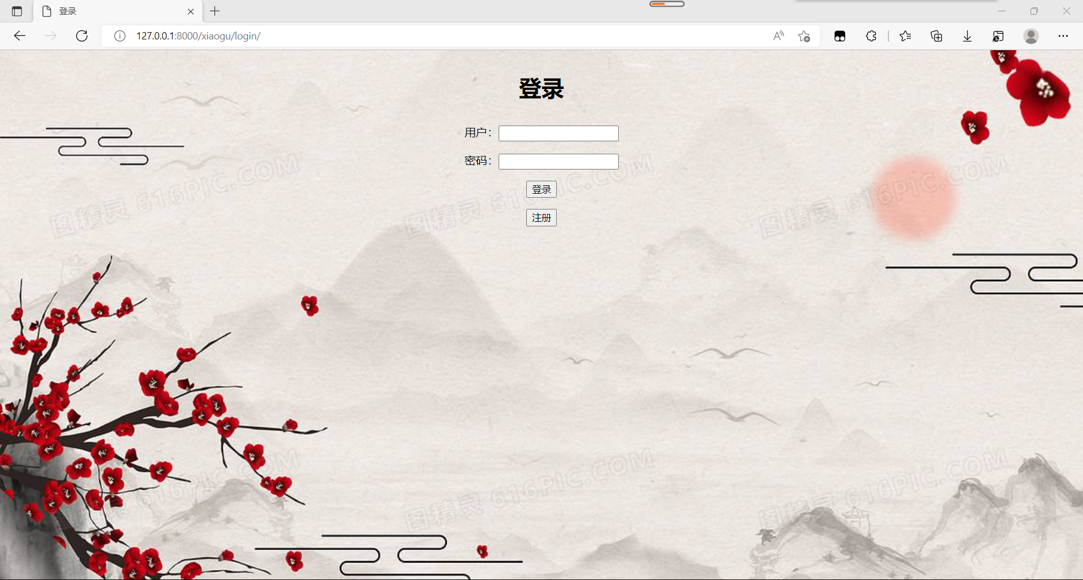

Slide 7
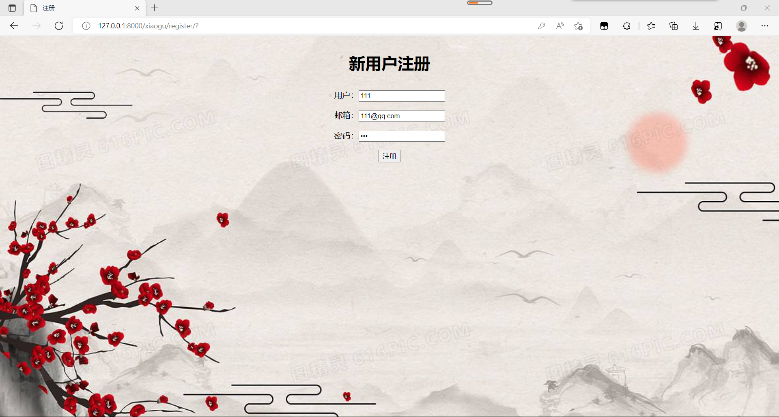

Slide 8


Slide 9
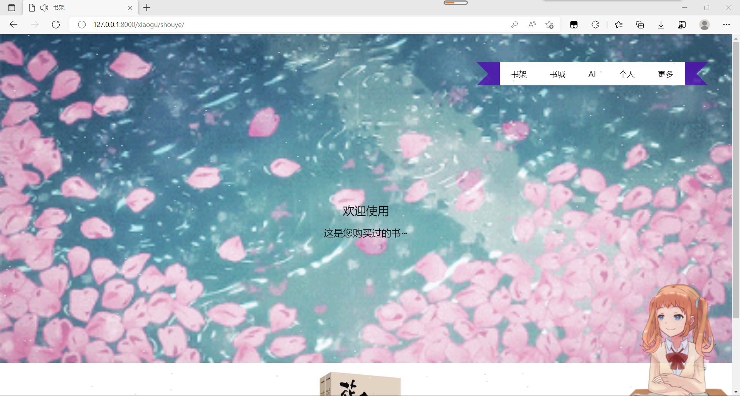

Slide 10
二、首页
用户在登录网站后，进入网站首页，默认为个人书架为首页，用户在书城购买的书籍都会存放在个人书架中。在书架中，用户可以查看自己已购买的所有书籍，在个人书架中进行阅读。

Slide 12
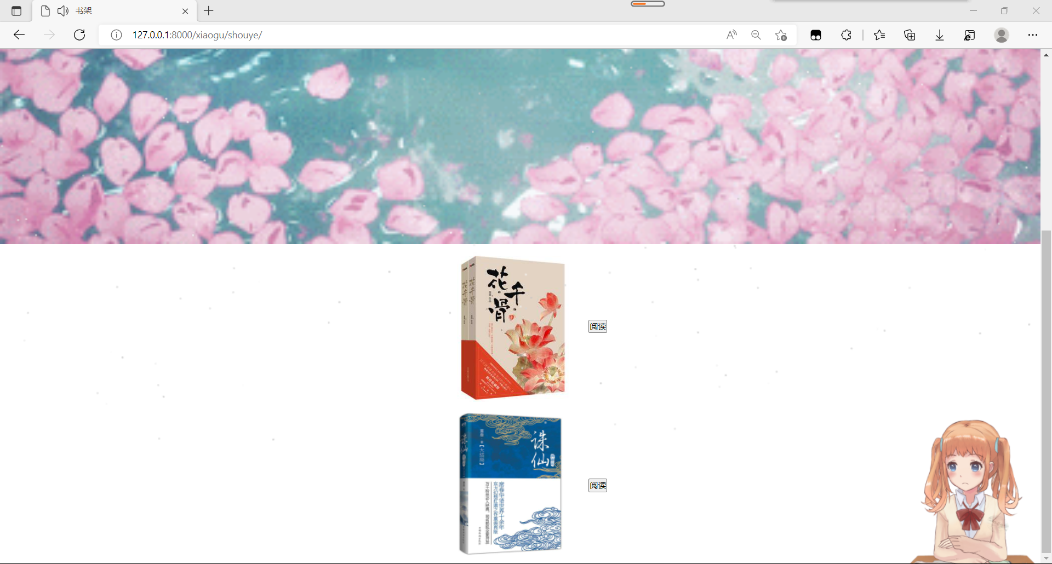

Slide 13
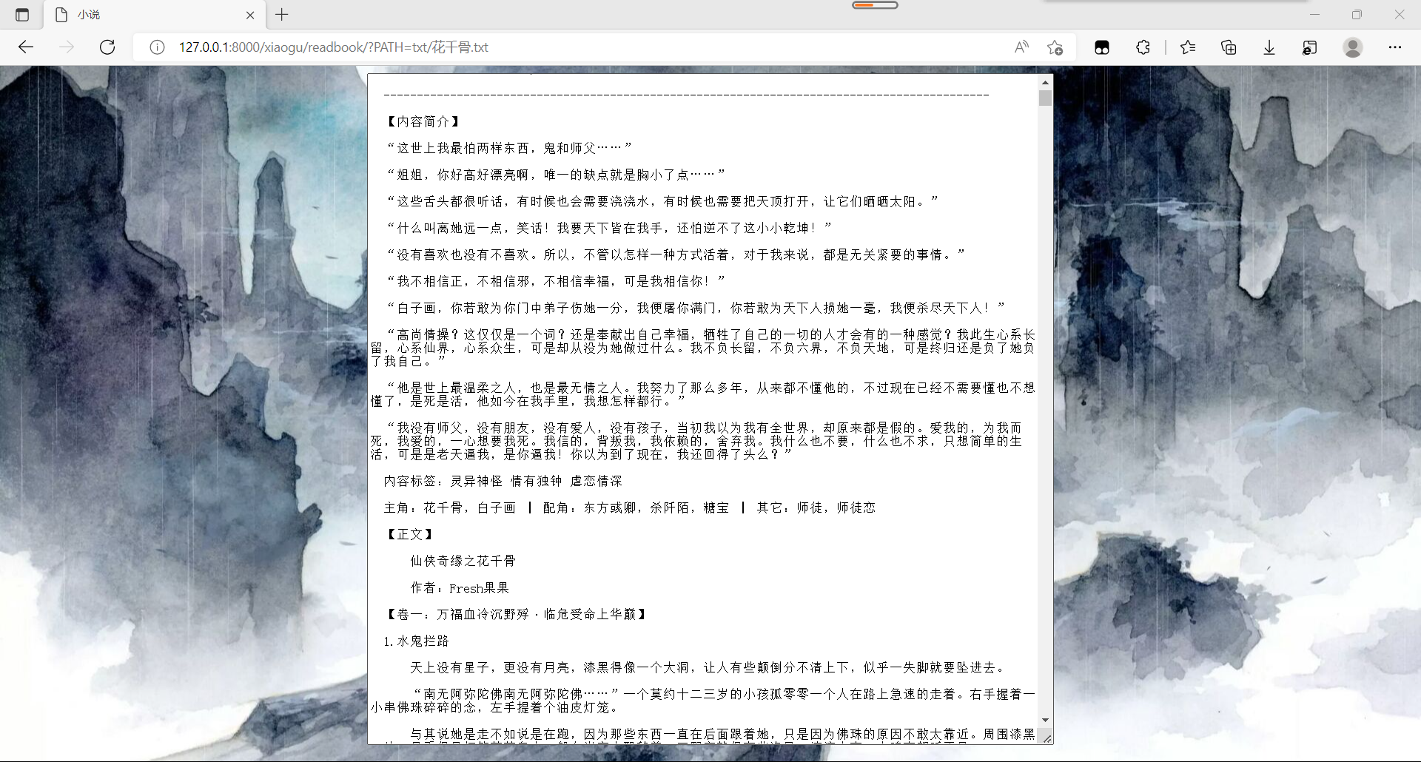

Slide 14
三、书城模块
用户在书城中可以查看所有书籍，管理员可对书籍进行添加，删除，对书籍信息进行修改，用户可以查看书籍的详细信息并决定是否购买书籍。用户可以在上方搜索框中输入书名或作者名称进行模糊搜索。搜索到达书籍会反馈给用户，书城中没有的书籍则会反馈用户查无此书。
用户在书城页面可以跳转到男频或女频，亦可前往分类进行查看，男频中为男性读者偏好的书籍，女频则为女性读者偏好的书籍，分类则可以让用户通过书籍类别进行查看，如都市，穿越，言情，玄幻，仙侠等分类。

Slide 15
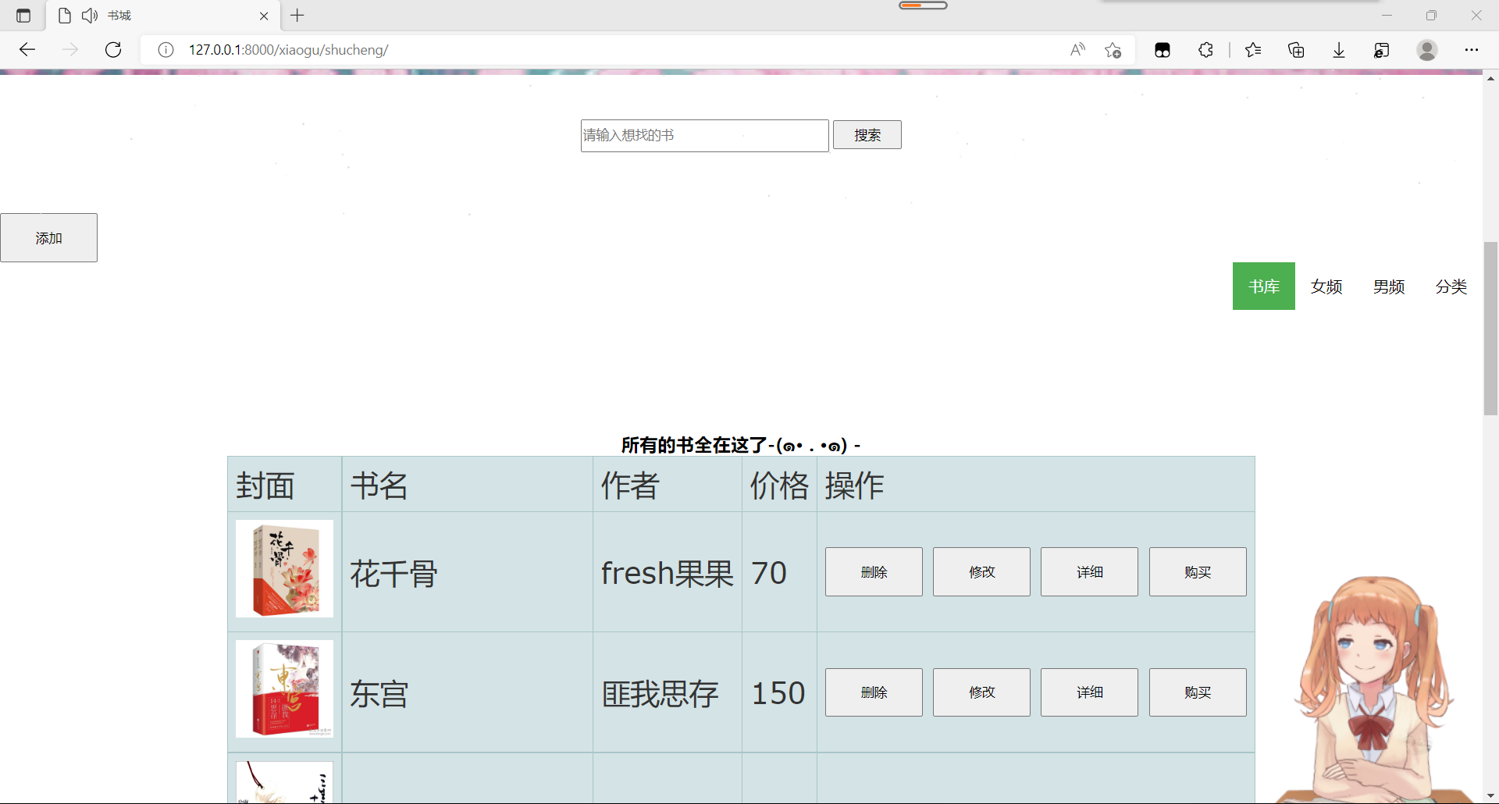

Slide 16
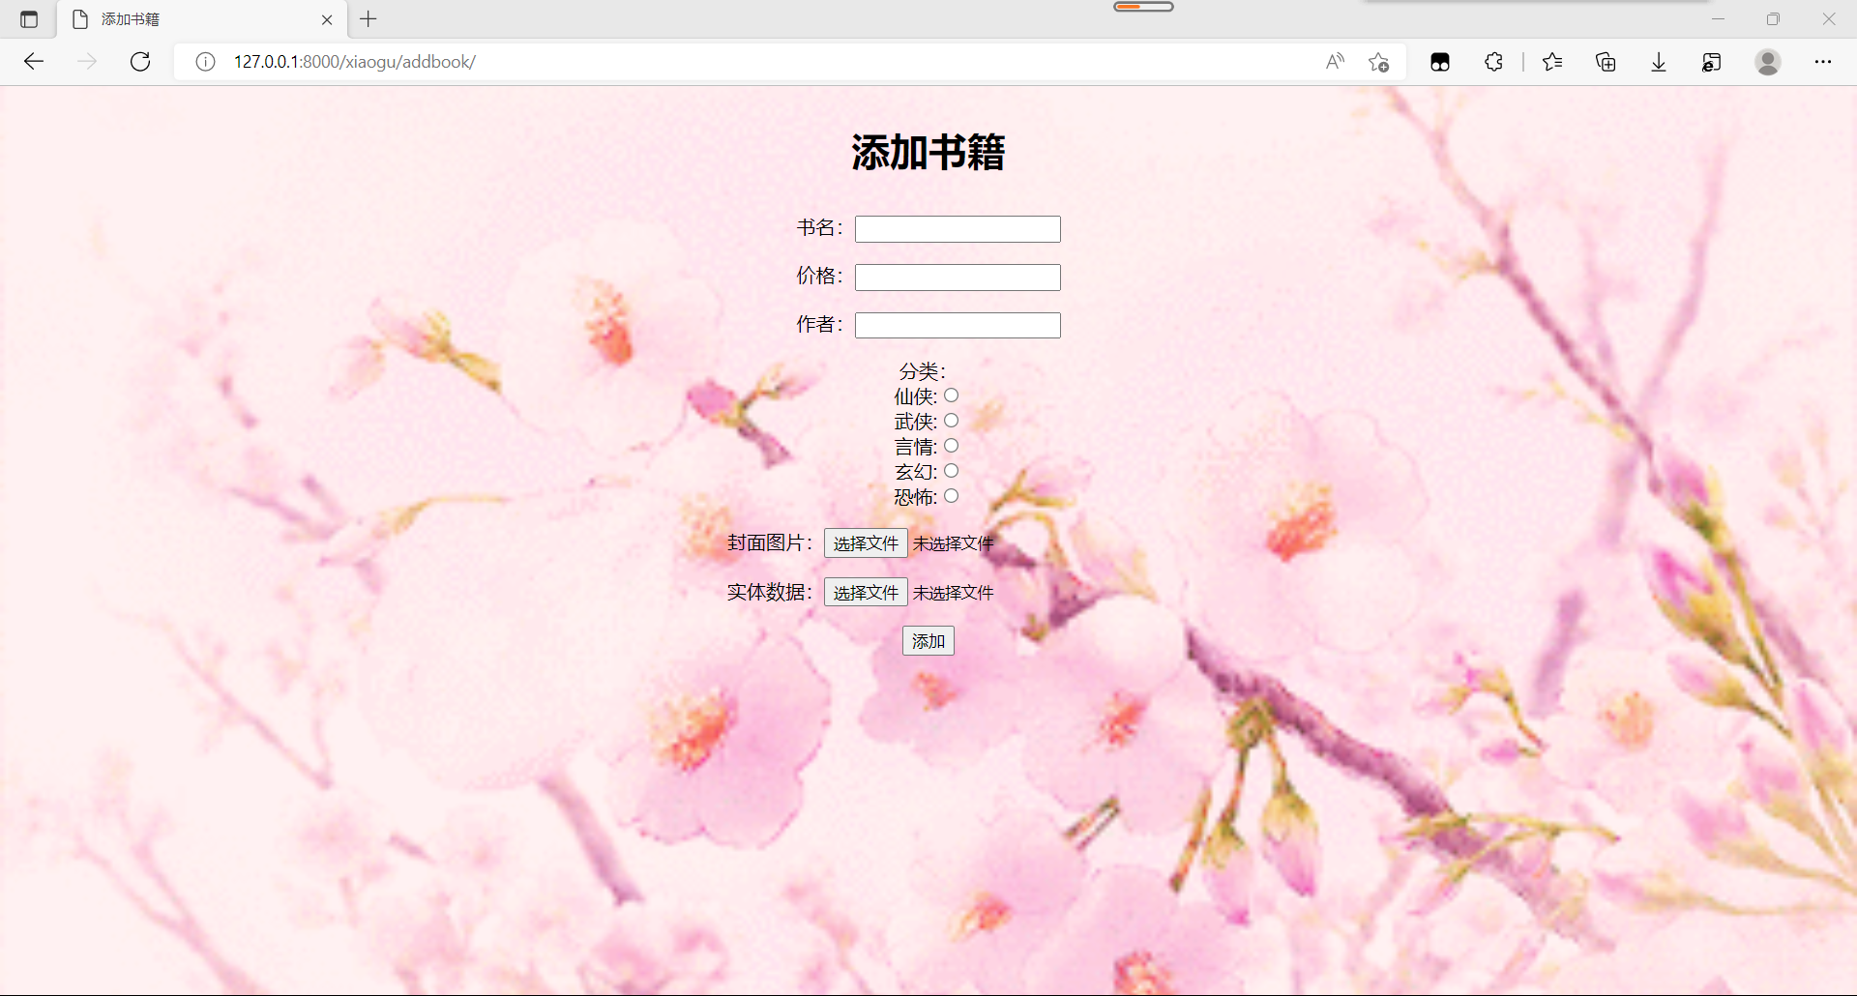

Slide 17
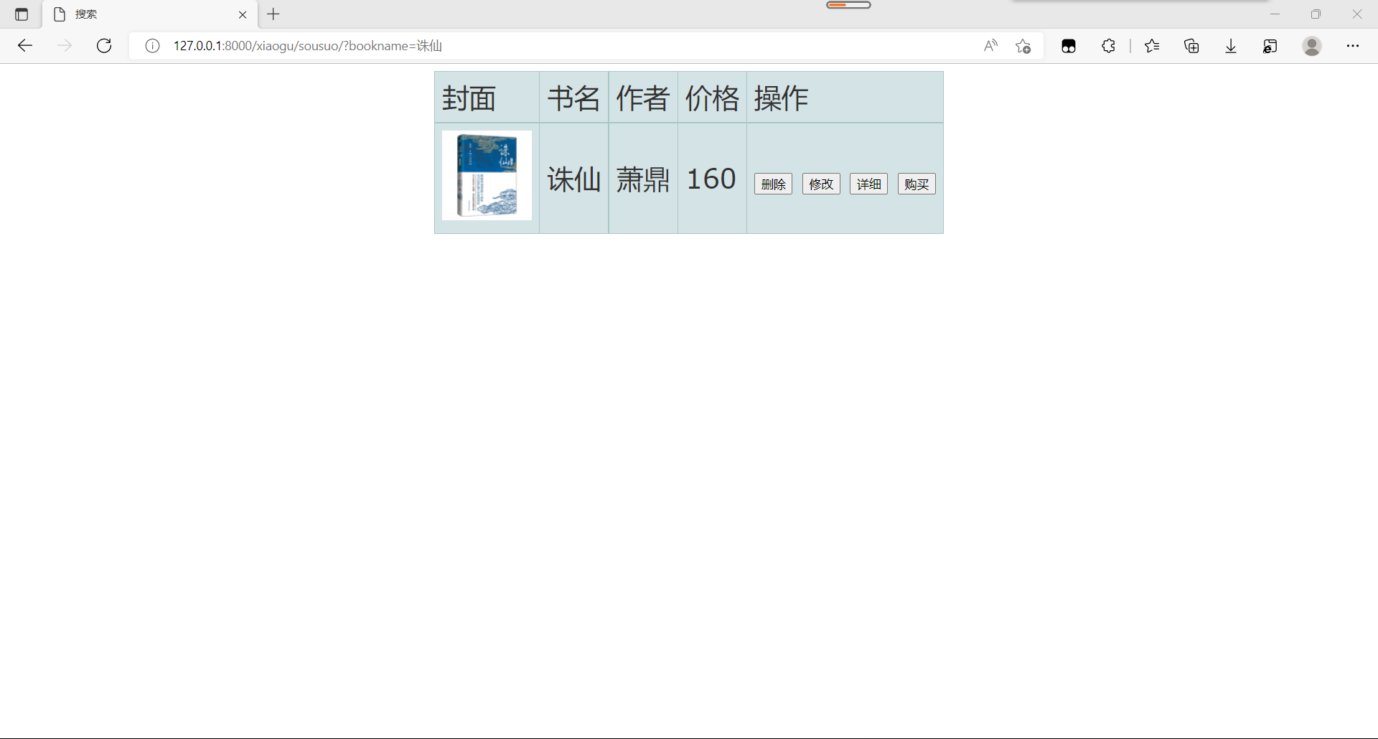

Slide 18
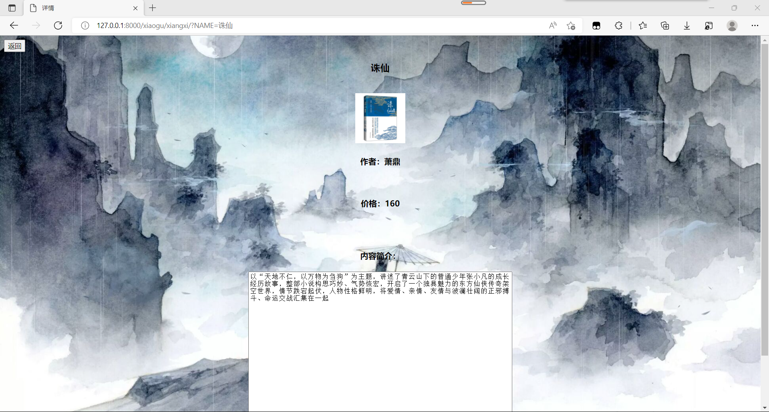

Slide 19
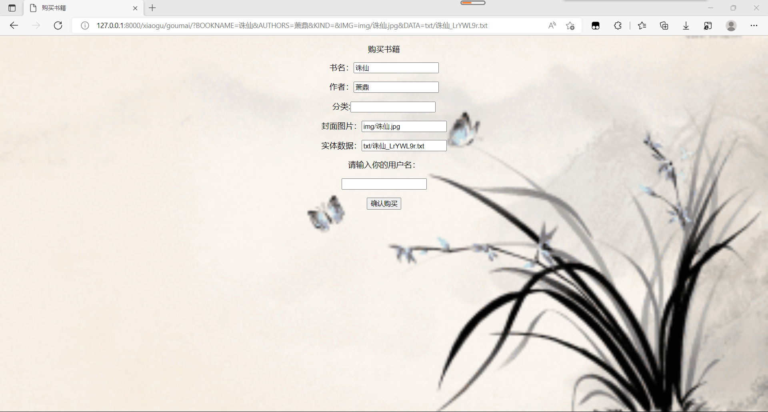

Slide 20
四、AI助手
用户在AI助手页面可以查看小说中人物的热度排行TOP10、计算小说中各角色间的权重关系、查询角色之间的相关度、查询与某个角色相关的前十个词、统计小说中使用词语的词云图等功能，而且，还能和AI助手“小骨”进行聊天，和AI助手进行互动问答。

Slide 21
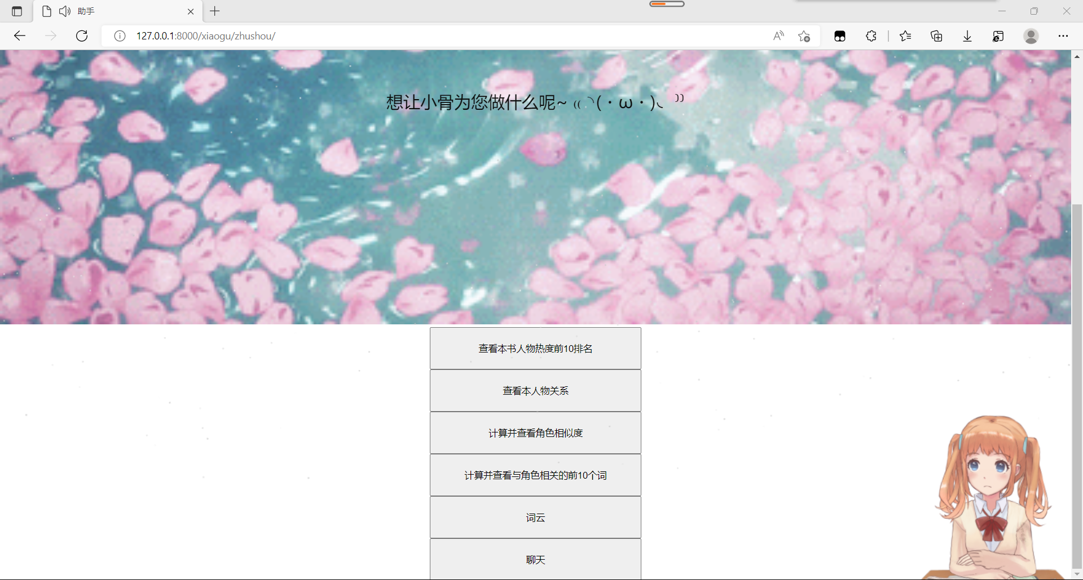

Slide 22
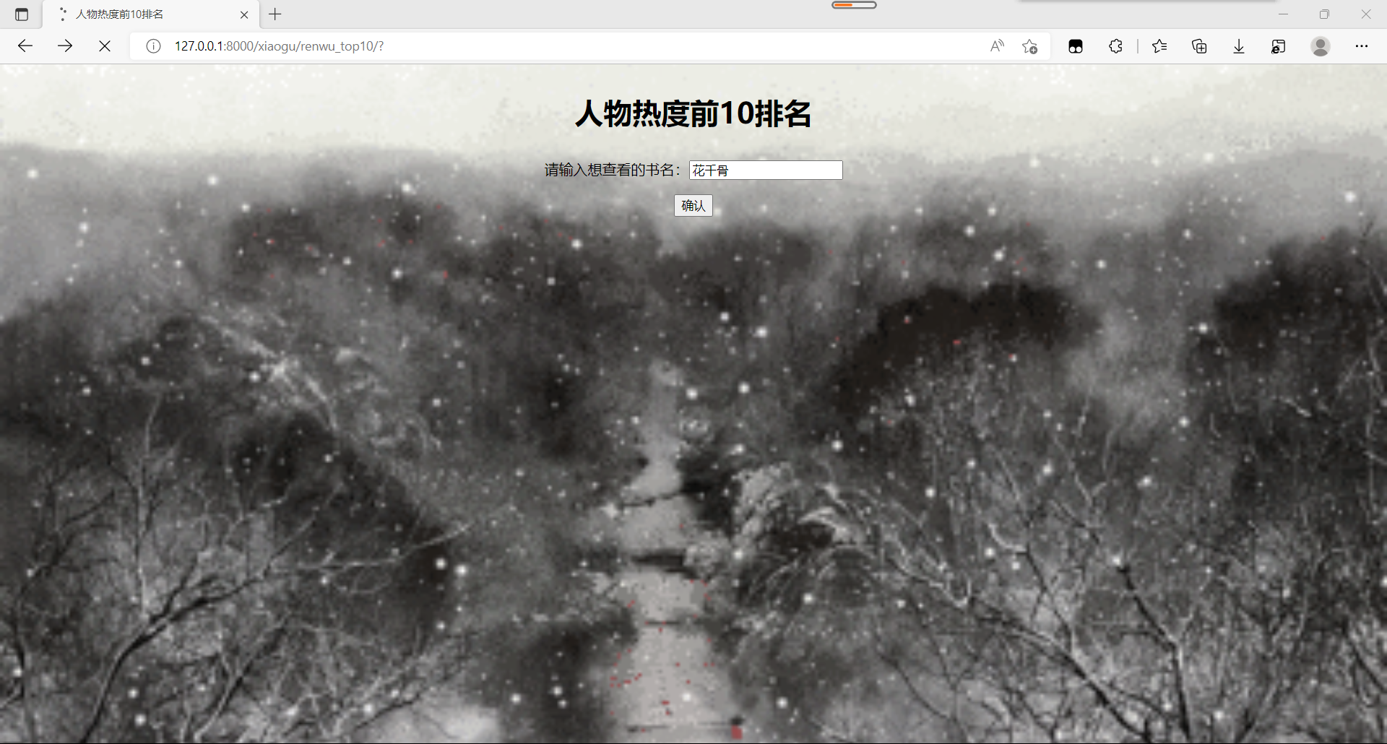

Slide 23
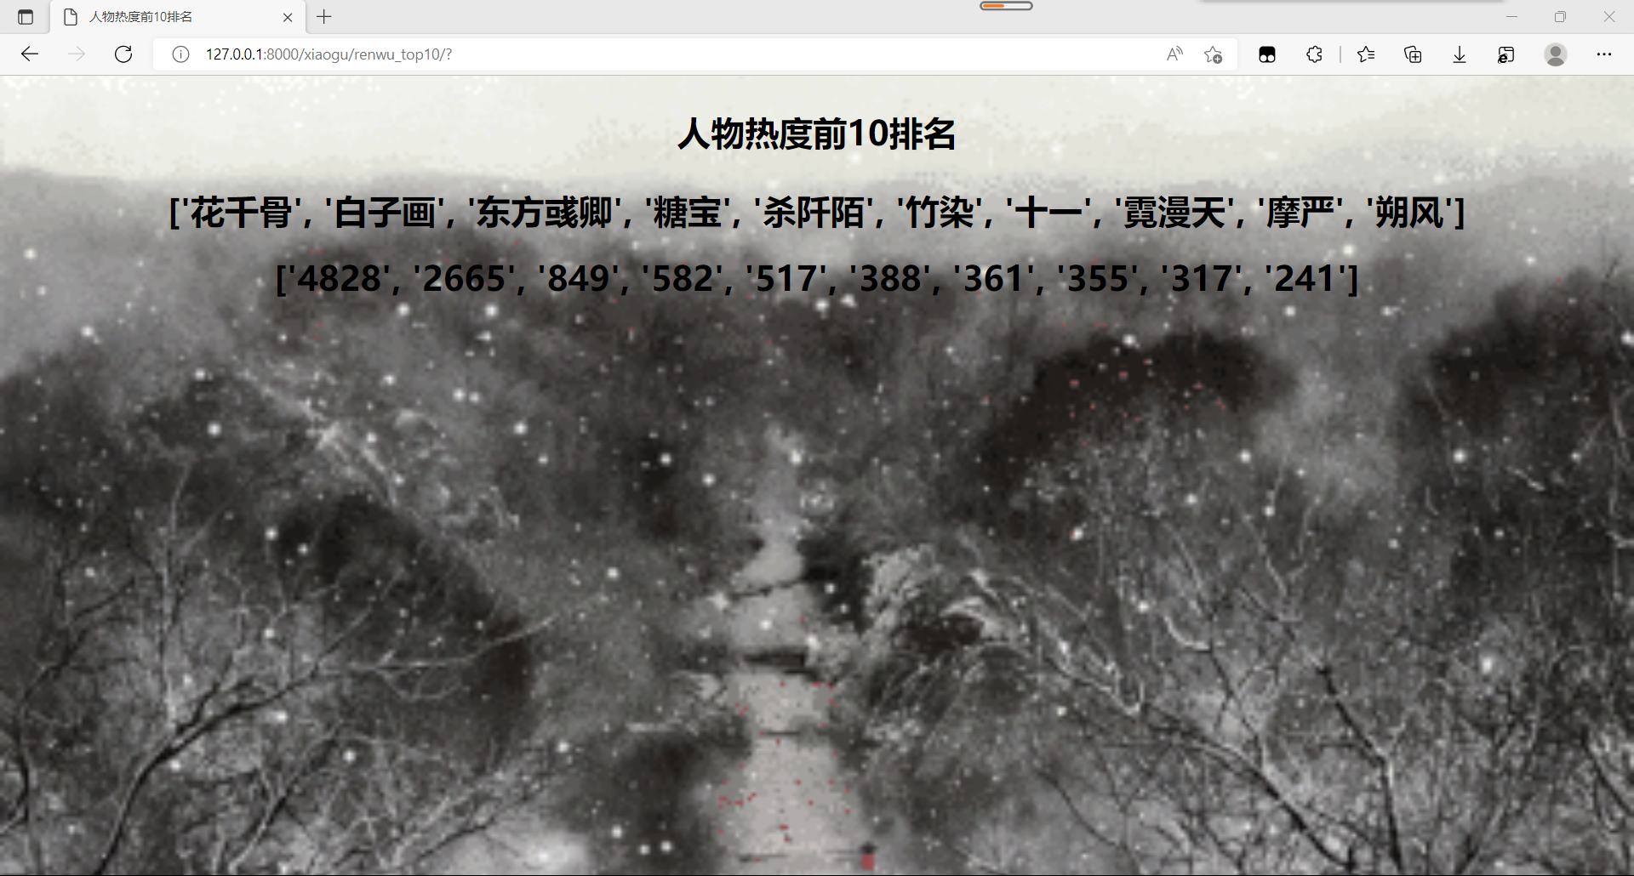

Slide 24
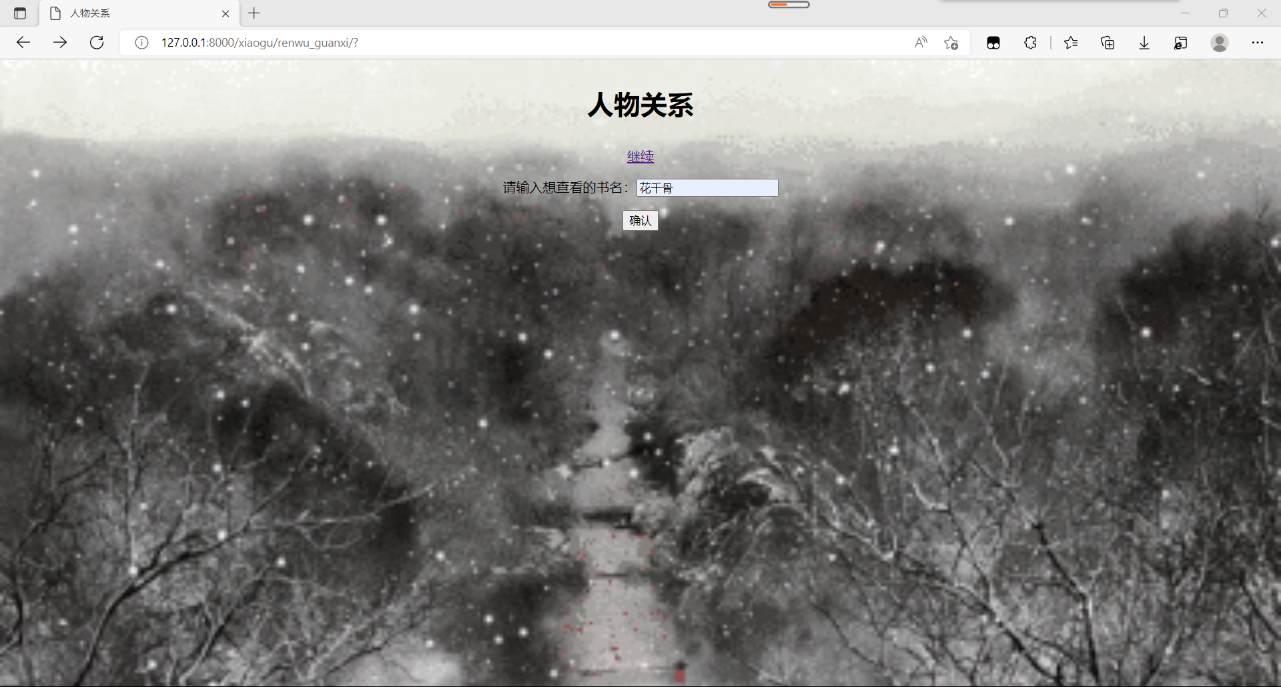

Slide 25
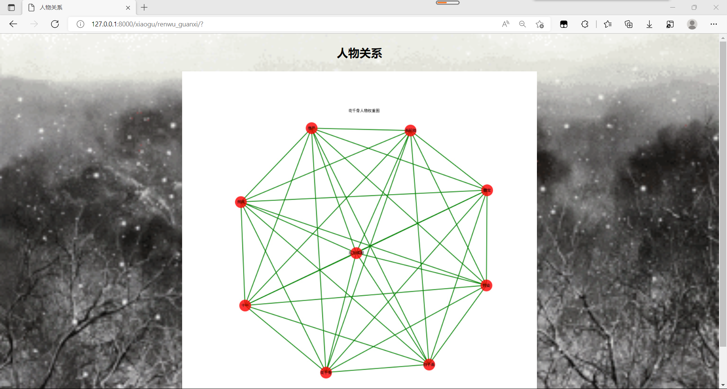

Slide 26
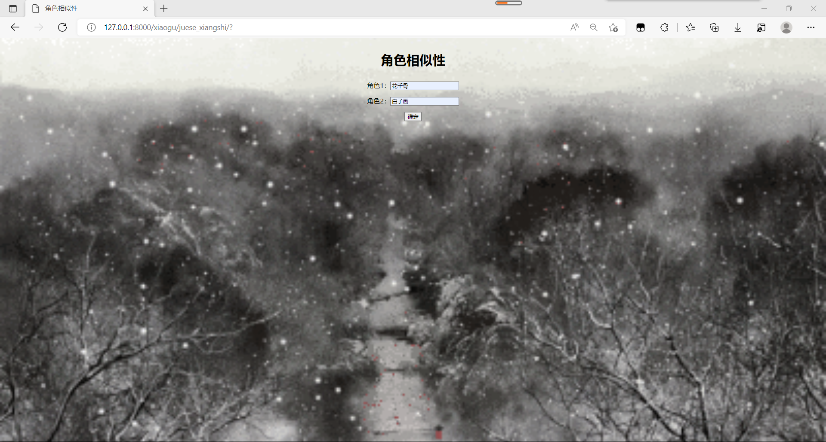

Slide 27
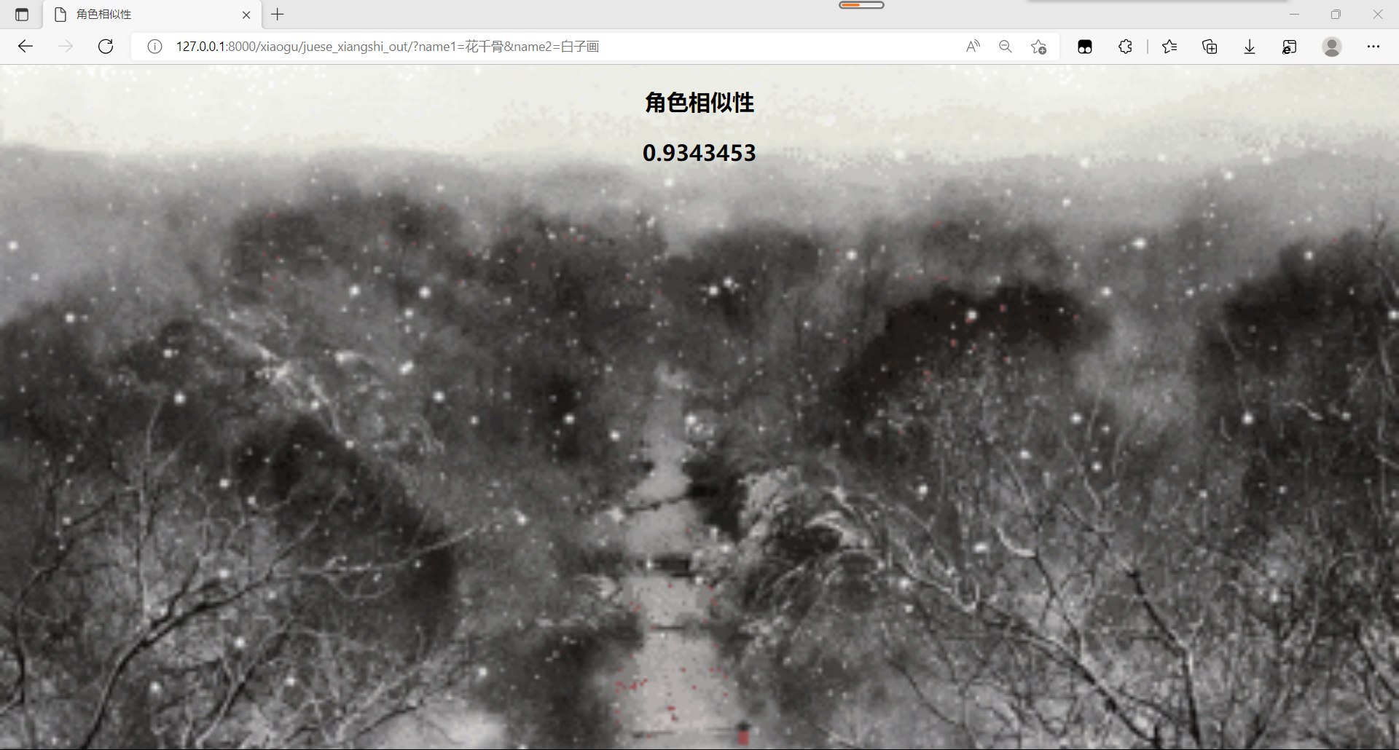

Slide 28


Slide 29
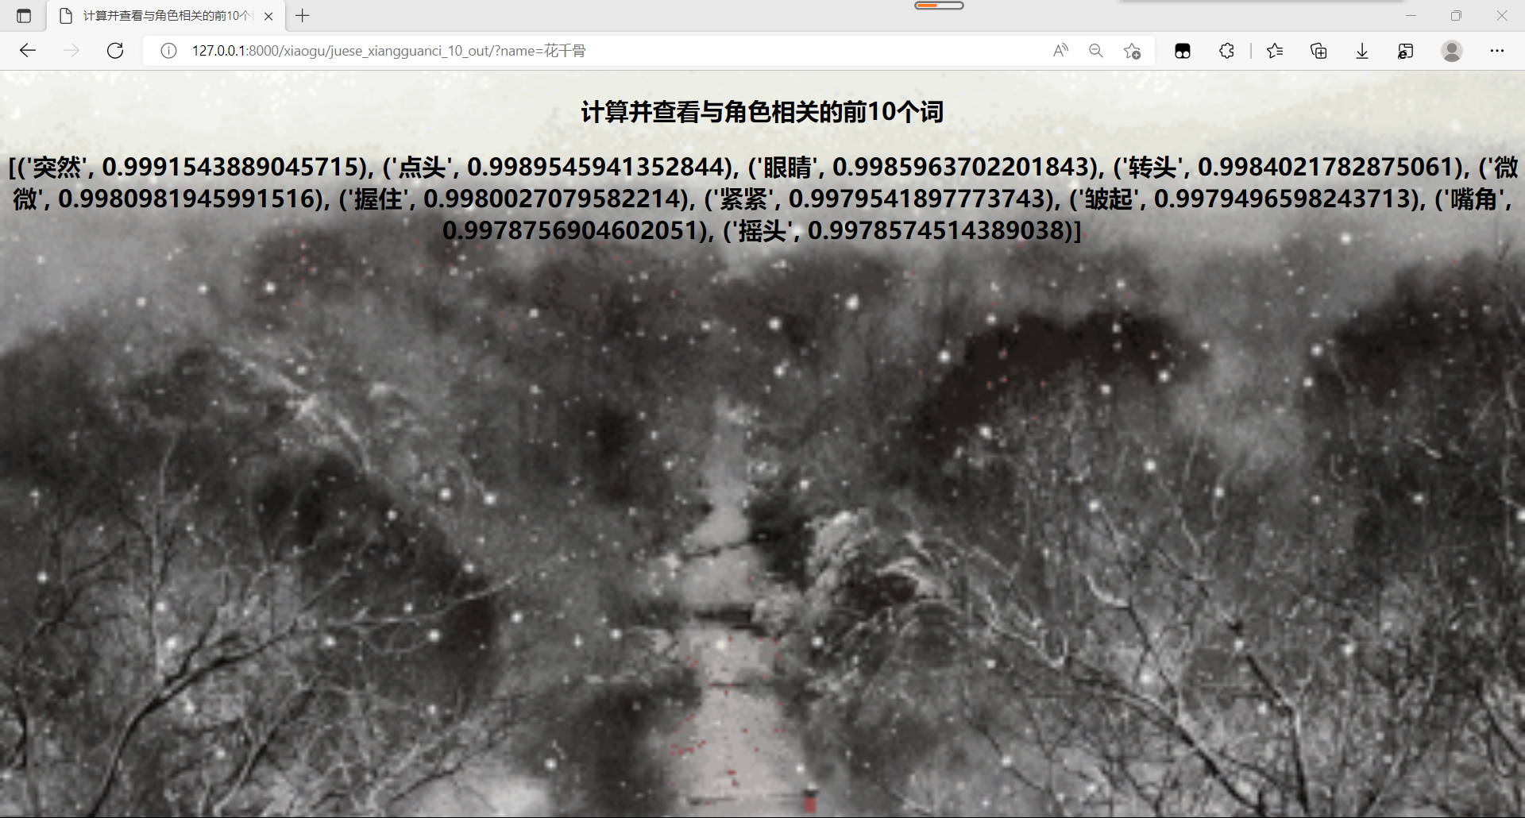

Slide 30
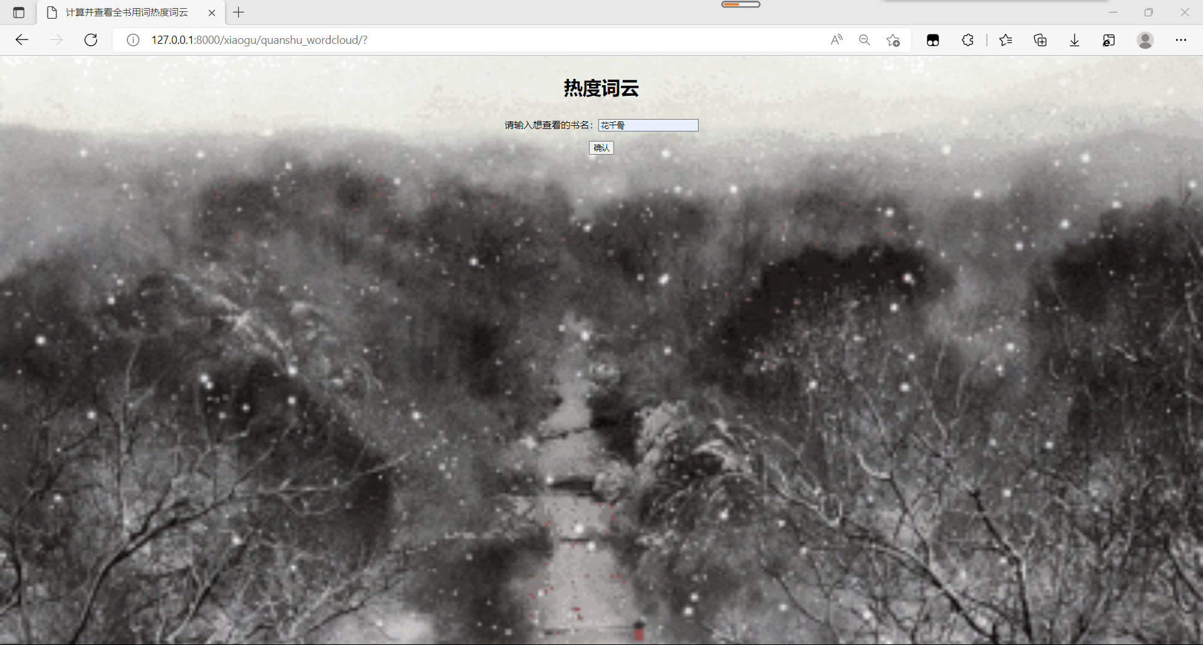

Slide 31
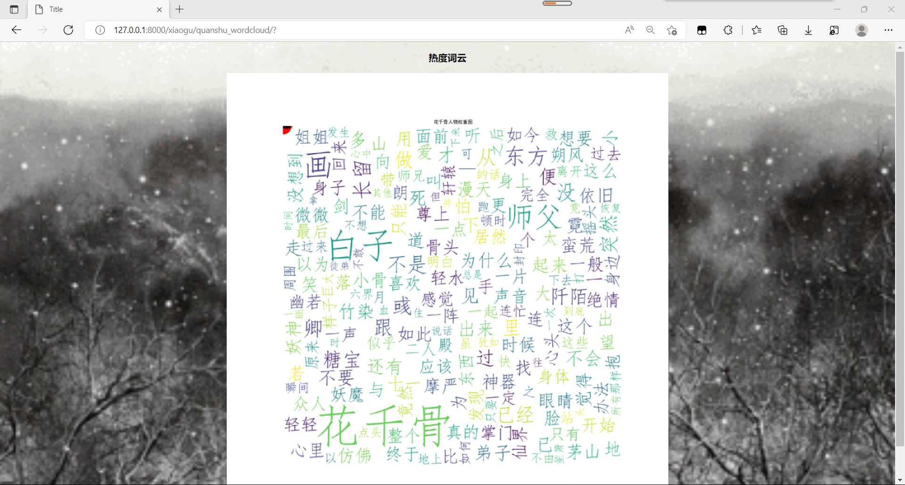

Slide 32
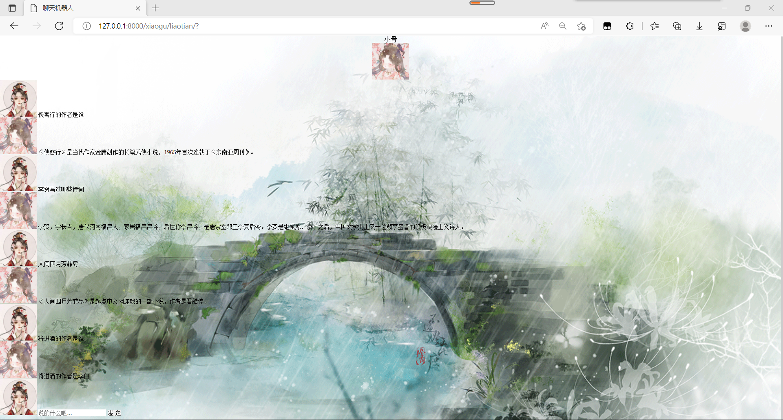

Slide 33
五、个人中心
用户可以在个人中心对自己的账户密码进行修改
- 有关详细信息...列出位置或规范联系人（或其他相关文件）

Slide 34
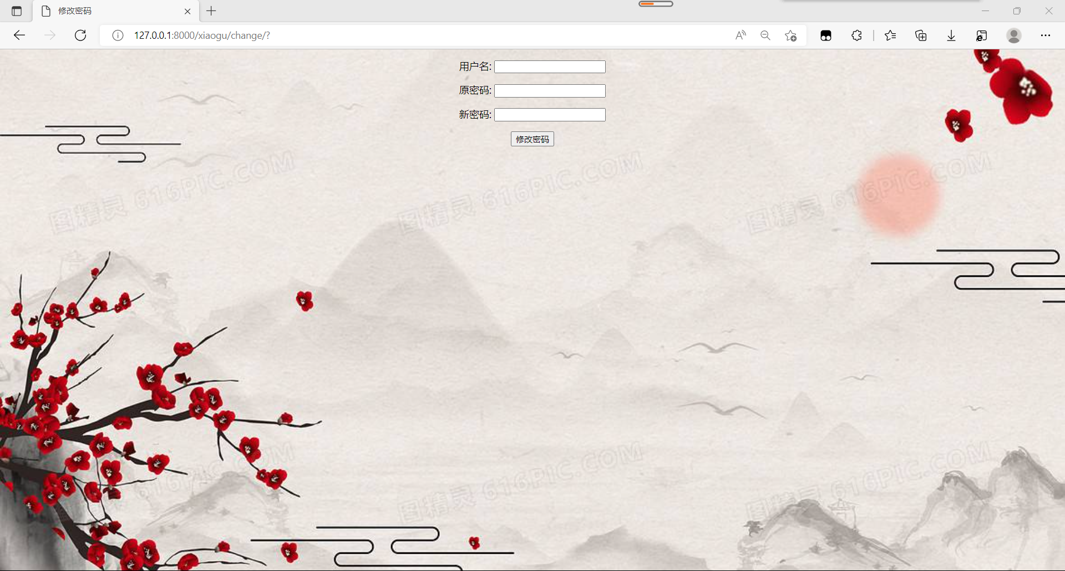

Slide 35
六、其他模块
本模块为待开发模块
目前通过live2d技术在网站页面加入了虚拟人物，虚拟人物可通过用户的鼠标指向移动视线，自带眨眼摇头等一系列动作，丰富了网站的趣味性。
拟定增加虚拟人物的模型更换，着装更换，一键换装等功能。
拟定通过图灵机器人给模型加入语言功能。

Slide 36
结束
智科1901 啊对对对队
张瑞龙 陈沁霄 董宇辰 黄赞青 周思

